Slide 1
Проект «В гости к нам пришла зима!»
2 младшая группа «Звездочки»
Клементьева Я.И., Мехоношина О.А.

Slide 2
Цель: Расширить представления детей о зимних природных явлениях, забавах, праздниках
ЗАДАЧИ:
Формировать у детей представление о временах года: зиме, зимних месяцах, зимних забавах и о Новом годе;
Формировать у воспитанников умение называть зимние природные явления, показывать их на календаре погоды;
Формировать умение передавать свои впечатления от общения с природой в продуктивной деятельности;
Развивать познавательный интерес;
Вовлечь родителей в образовательный процесс ДОУ.
ПЛАНИРУЕМЫЙ РЕЗУЛЬТАТ:
Проявление интереса к простейшим взаимосвязям в природе;
Участие в обсуждениях прочитанных рассказов, стихотворений, потешек;
Участие в наблюдениях, зимних забавах, новогоднем утреннике;
Участие в выставке детских работ;
Участие в совместных подвижно-дидактических играх;

Slide 3
Игровой сюжет «Девица-Метелица»
Консультации для родителей «Одежда для прогулок», беседа с детьми «Признаки зимы», д\и «Зимние слова
Подготовительный этап. Знакомство с девицей Метелицей. Она обещала украсить группу, научить играть в зимние забавы, показать снеговиков, украсить елочку к предстоящему празднику.

Slide 4
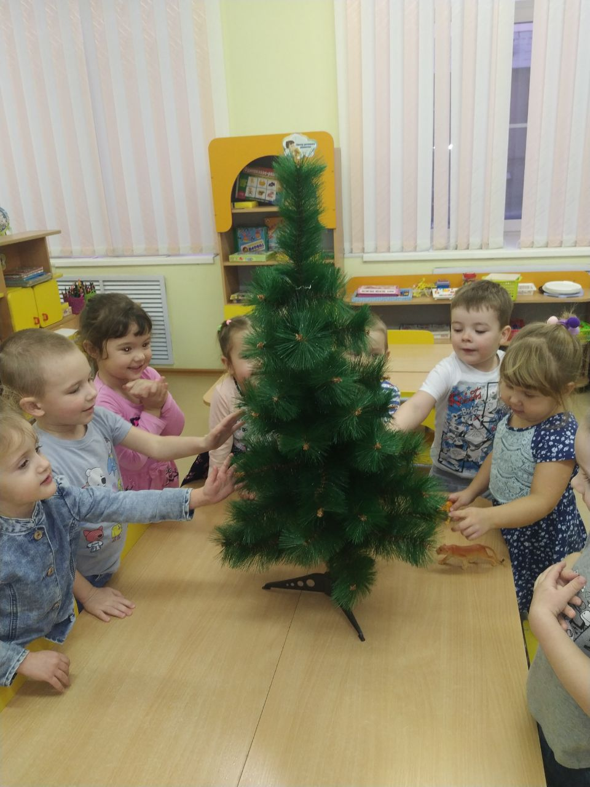
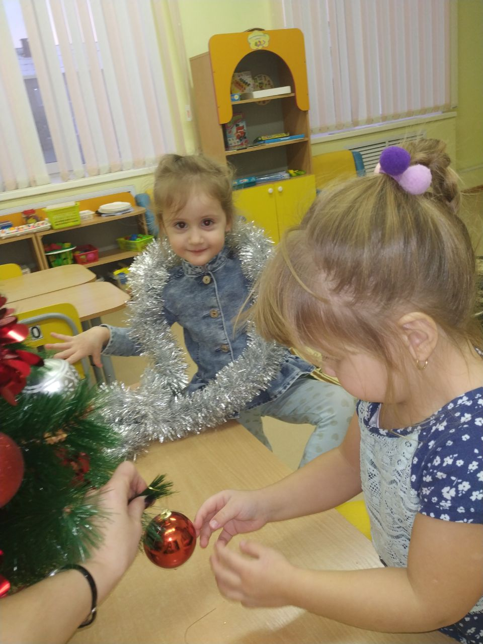
Основной этап: Метелица принесла елочку и мы все вместе ее украсили. Играли в п/и «Прокати снежок», «Зайка беленький сидит»,«На земле снежок лежит», «Два мороза». Беседовали на тему «Зимние забавы»

Slide 5
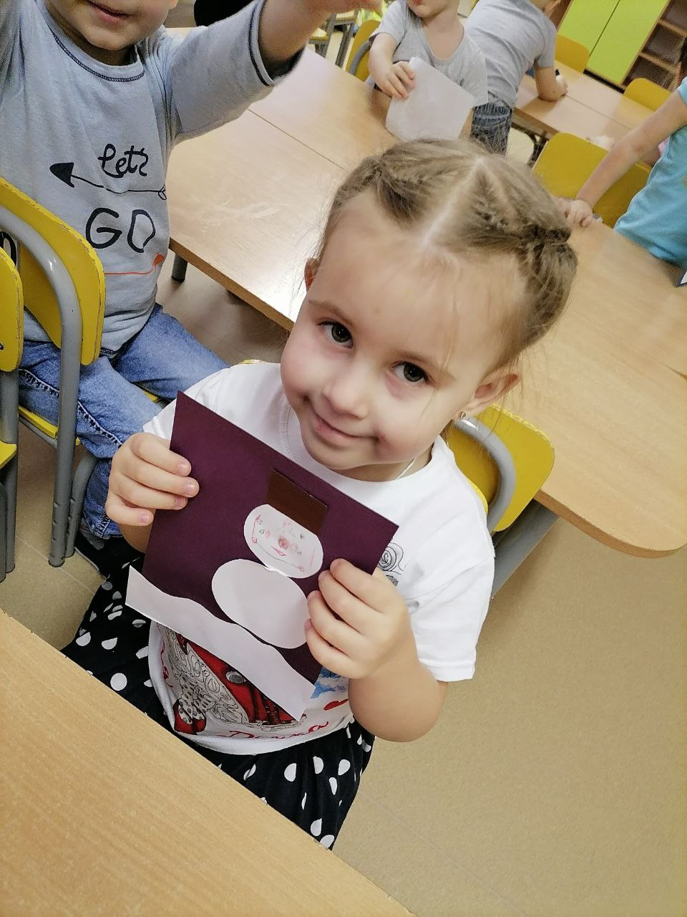
Также в основной этап была включена НОД: Лепка «Веселые снеговички», рисование «Укрась елочку», аппликация «друзья-снеговики», речевое развитие «Снег. Какой он?» , беседа «зимние забавы»

Slide 6
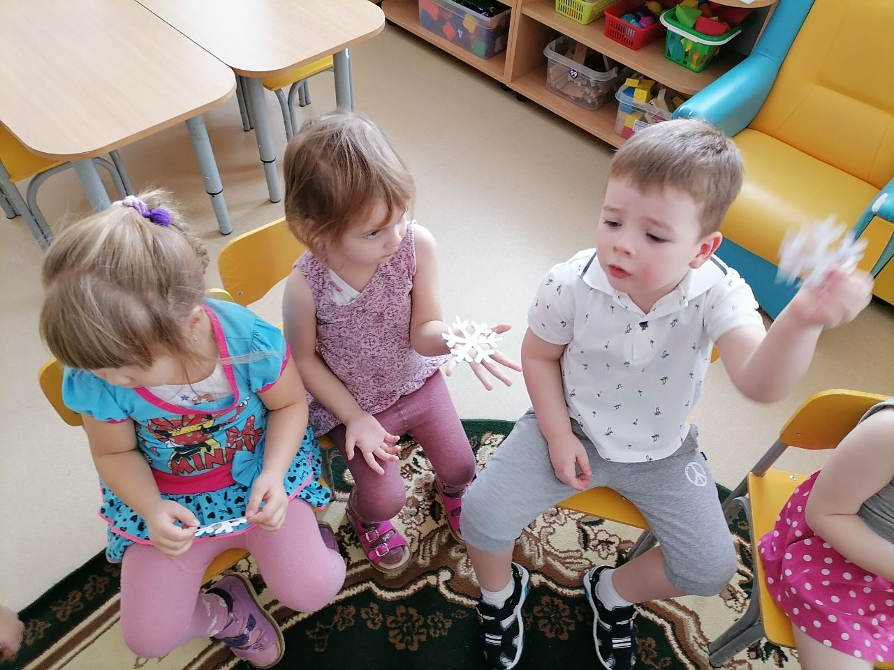
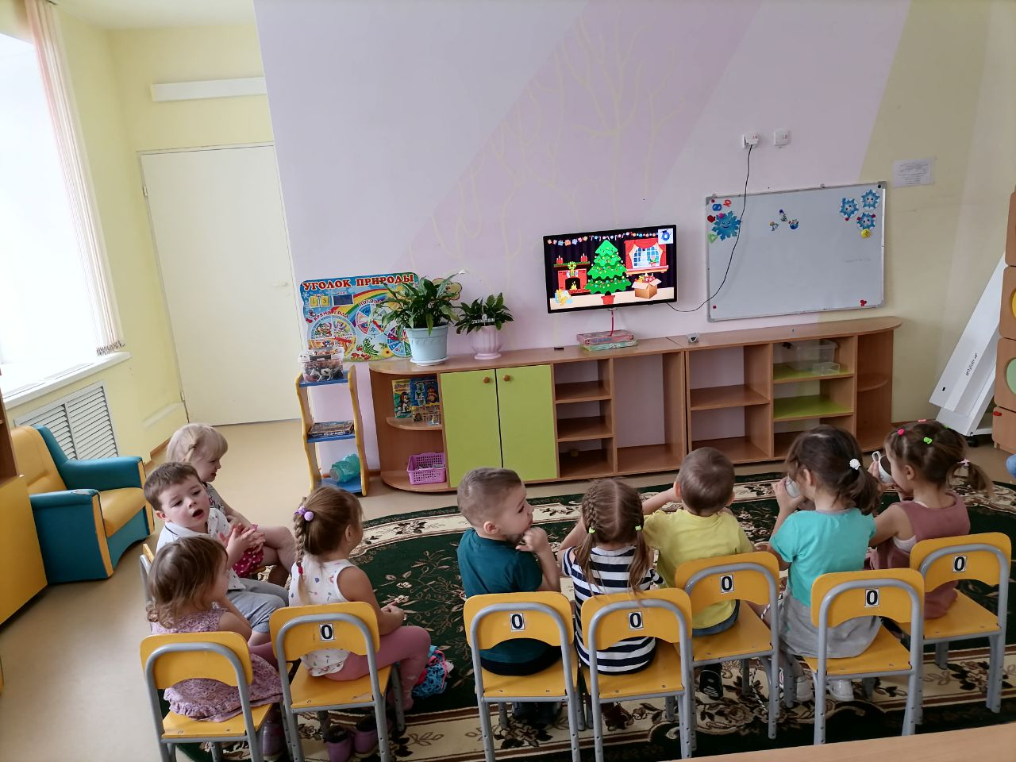
Основной этап: дыхательные упражнения «сдуй снежинку», экспериментальная деятельность, просмотр тематического мультфильма

Slide 7
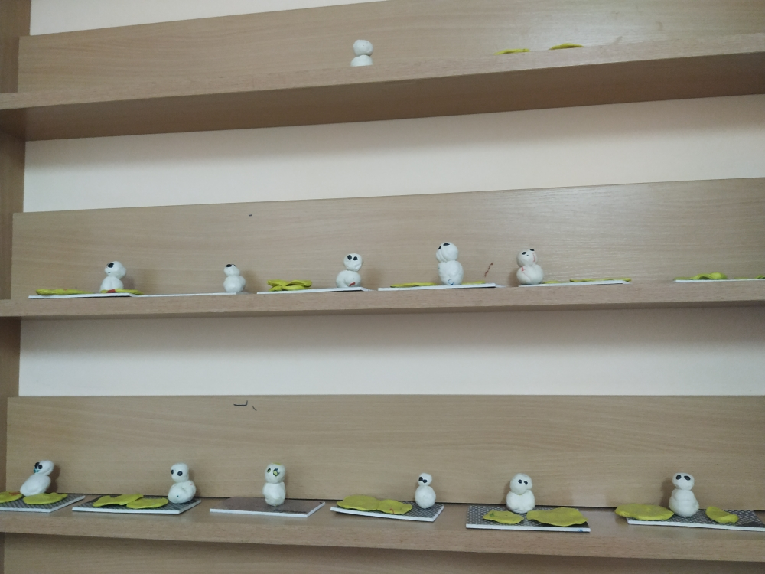
Заключительный этап
-выставки работ детей «В гости к нам пришла зима»
-подготовка к празднику «Новый год»
-праздник «Новый год»
-подведение итогов. Беседа «В гости к нам пришла зима» Обсуждение.

Slide 8
-дети стали проявлять интерес к простейшим взаимосвязям в природе –участвуют в обсуждениях прочитанных рассказов, стихотворений, потешек; -Участвуют в наблюдениях, зимних забавах, новогоднем утреннике; -организованы выставки детских работ; -дети учавствуют в совместных подвижно-дидактических играх; -родители вовлечены в процесс

Slide 9
Спасибо за внимание!

